Slide 1
空白演示
单击输入您的封面副标题

Slide 2


第 二 章
海水中重要的元素----钠和氯
第 一 节 钠 及 其 化 合 物
第2课时 钠的几种化合物
杨卓然

Slide 3

温故而知新
钠在空气中放置、在空气中加热后分别得到什么物质?
4Na+O₂=2Na₂O
2Na+O₂===Na₂O₂

Slide 4
一、氧化钠和过氧化钠
思考：回忆前面做过的实验，描述氧化钠和过氧化钠的颜色、状态。
1、物理性质
化学式
颜色 状态
Na₂O
Na₂O₂
化合价
+1
-2
+1
-1
Na₂O
Na₂O₂
白色固体
淡黄色固体

Slide 5
性质比较
 | Na₂O | Na₂O₂
颜色状态
氧元素价态
是否碱性氧化物
与水反应
与CO₂反应
与盐酸反应
用途 | ----------
白色固体
淡黄色固体
-2 -1

Slide 6
2、化学性质
（1）氧化钠
思考：碱性氧化物有哪些重要的性质？
Ⅰ、与水反应生成碱 ；
Ⅱ、与酸性氧化物反应生成相应的盐 ；
Ⅲ、与酸反应只生成相应的盐和水。

Slide 7
请大家写出Na₂O与水、CO₂、稀盐酸反应的化学方程式
Na₂O+H₂O=2NaOH
Na₂O+CO₂=Na₂CO₃
Na₂O+2HCl=2NaCl+H₂O
讨论： Na₂O₂ 能否与水、CO₂、稀盐酸反应，若反应，则生成哪些物质？

Slide 8
思考与交流
1、Na₂O₂与水反应生成物只有氢氧化钠是否合理？
过氧化钠与水反应生成物如果只有氢氧化钠，则反应不存在化合价的升高，因此产物除氢氧化钠之外还应有其他产物。
2、除氢氧化钠以外还应该有什么？
为保证化合价有升降，还应该得到氧气。

Slide 9
(2)过氧化钠
①与水的反应：
实验现象 |  | 实验结论
产生气泡且能使带火星的木条复燃 |  | 气体为______
试管壁发热 |  | 反应______热量
pH试纸变蓝 |  | 有____生成
化学方程式 | ____________________________________
氧气
放出
反应后溶液使酚酞变红
振荡后溶液褪色 | 过氧化钠具有漂白性
碱
2Na₂O₂＋2H₂O===4NaOH＋O₂↑

Slide 10
根据上面的分析和判断，写出过氧化钠与水反应的方程式，利用双线桥表示电子的转移
失去2×e⁻
-1 -2 0
2Na₂O₂+2H₂O = 4NaOH+O₂↑
得到2×e-
Na₂O₂既是氧化剂又是还原剂，反应转移电子数为2e-。O₂ 是氧化产物，NaOH是还原产物。
用途：可做漂白剂 （漂白性）

Slide 11

②与二氧化碳的反应
放热 ，有氧气产生

Slide 12
过氧化钠与二氧化碳反应的方程式，利用双线桥表示电子的转移
失去2×e-
-1 -2 0
2Na₂O₂+2CO₂=2Na₂CO₃ +O₂
得到2×e-
Na₂O₂既是氧化剂又是还原剂，反应转移电子数为2e-。O₂ 是氧化产物，Na₂CO₃是还原产物。
用途：呼吸面具或潜艇中的供氧剂

Slide 13
③、过氧化钠与盐酸反应
2Na₂O₂ + 4HCl = 4NaCl + 2H₂O + O₂↑
思考：过氧化钠是碱性氧化物吗？
不是。因为过氧化钠与酸反应，除了生成盐和水外，还生成氧气。

Slide 14
归纳与总结
 | Na₂O | Na₂O₂
颜色状态
氧元素价态
是否碱性氧化物
与水反应
与CO₂反应
与盐酸反应
用途 | ----------
白色固体
淡黄色固体
-2 -1
是
否
Na₂O+H₂O=2NaOH
2Na₂O₂+2H₂O=4NaOH+O₂↑
Na₂O+CO₂=Na₂CO₃
2Na₂O₂+2CO₂=2Na₂CO₃₊O₂
Na₂O+2HCl=2NaCl+H₂O
2Na₂O₂ + 4HCl =4NaCl + 2H₂O + O₂↑
供氧剂、漂白剂

Slide 15
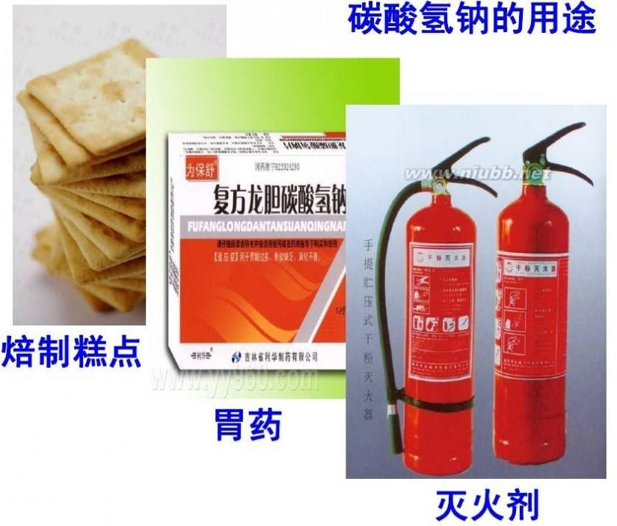
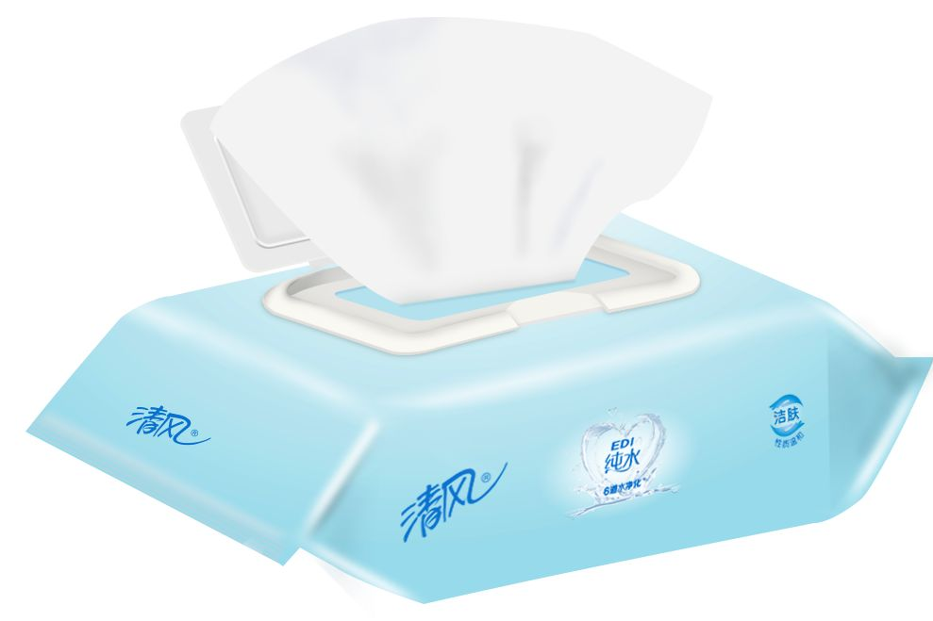
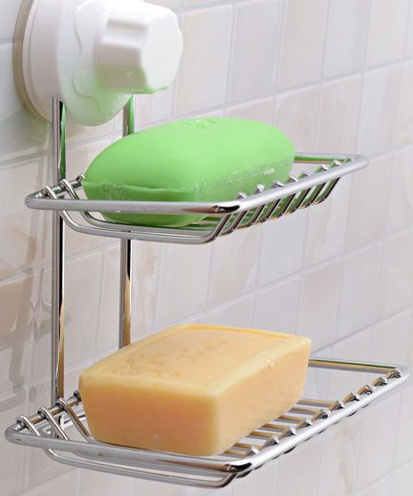
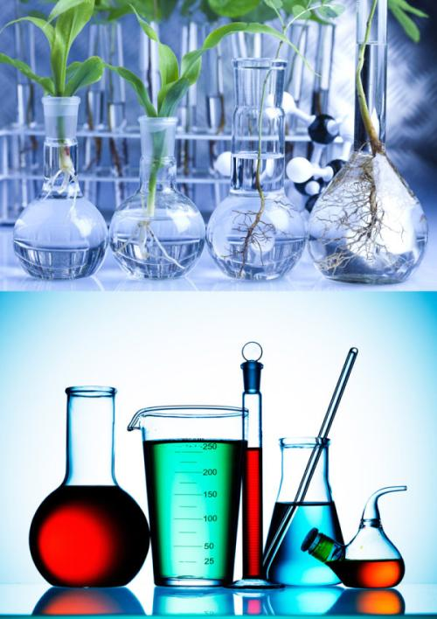

二、碳酸钠和碳酸氢钠：
苏氏两兄弟
碳酸钠的用途
制肥皂
造纸
制玻璃
纺织

Slide 16
实验2-4
在两只试管中分别加入少量碳酸钠和碳酸氢钠固体（各约1g），完成下列实验，并将实验现象和相应的结论填入下表中。
 | 碳酸钠 | 碳酸氢钠
（1）观察两者的外观
（2）分别加入几滴水，观察现象，插入温度计，观察其示数的变化
（3）向（2）的试管中分别加5ml水，用力振荡，观察现象
（4）向（3）所得溶液中分别滴加1-2滴酚酞，观察现象
白色粉末
细小的白色晶体
结块变成晶体，放热
少量溶解，吸热
全部溶解
部分溶于水
溶液变红，颜色较深
溶液变红，颜色较浅

Slide 17
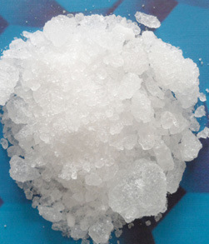
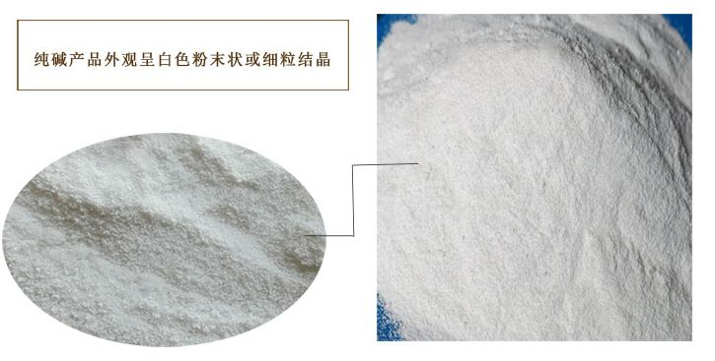
碳酸钠遇水生成有结晶水的碳酸钠晶体（Na₂CO₃·xH₂O），该晶体在干燥的空气中会逐渐失去结晶水转变为粉末（这种失去结晶水的过程叫风化）
风化

Slide 18
归纳与总结
碳酸钠和碳酸氢钠
物质名称 | 碳酸钠 | 碳酸氢钠
化学式
俗名
在水中的溶解性
碱性
Na₂CO₃
NaHCO₃
苏打、纯碱
小苏打
>
Na₂CO₃ NaHCO₃
Na₂CO₃ NaHCO₃
>

Slide 19
1.下列对于Na₂0、Na₂O₂的比较正确的一项是( )。
A. Na₂0₂、Na₂0都是钠的氧化物，都是碱性氧化物
B. Na₂0、Na₂0₂都是易溶于水(与水反应）的白色固体
C. Na₂0₂在和CO₂的反应中既是氧化剂又是还原剂
D. Na₂0₂阴阳离子数之比为1：1
C

Slide 20
2、下列关于Na₂C0₃的叙述中， 不正确的是（ ）
A.水溶液显碱性
B.治疗胃酸过多的一种药剂
C.热的Na₂C0₃溶液可用来除去沾污
D.其在水中的溶解性强于小苏打
B

Slide 21
归纳与总结
O₂、加热
 | Na₂O | Na₂O₂
颜色状态
氧元素价态
是否碱性氧化物
与水反应
与CO₂反应
与盐酸反应
用途 | ----------
--------------------→
白色固体
淡黄色固体
-2 -1
是
否
Na₂O+H₂O=2NaOH
2Na₂O₂+2H₂O=4NaOH+O₂↑
Na₂O+CO₂=Na₂CO₃
2Na₂O₂+2CO₂=2Na₂CO₃₊O₂
Na₂O+2HCl=2NaCl+H₂O
2Na₂O₂ + 4HCl =4NaCl + 2H₂O + O₂↑
供氧剂、漂白剂

Slide 22
温故而知新
碳酸钠和碳酸氢钠
物质名称 | 碳酸钠 | 碳酸氢钠
化学式
俗名
在水中的溶解性
碱性
热稳定性
Na₂CO₃
NaHCO₃
苏打、纯碱
小苏打
>
Na₂CO₃ NaHCO₃
Na₂CO₃ NaHCO₃
>
?

Slide 23
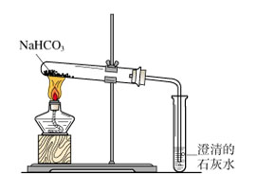
实验2-5
（2）Na₂CO₃和NaHCO₃ 的热稳定性
化学式 | NaHCO₃
现象
反应方程式
结论
管口有水珠，澄清石灰水变浑浊
△
2NaHCO₃ == Na₂CO₃ + H₂O + CO₂ ↑
受热易分解

Slide 24
碳酸钠和碳酸氢钠
物质名称 | 碳酸钠 | 碳酸氢钠
化学式
俗名
在水中的溶解性
溶液的碱性
热稳定性
Na₂CO₃
NaHCO₃
苏打、纯碱
小苏打
>
Na₂CO₃ NaHCO₃
Na₂CO₃ NaHCO₃
>
Na₂CO₃ NaHCO₃
>

Slide 25
（3）与酸反应
化学式 | Na₂CO₃ | NaHCO₃
HCl | 向Na₂CO₃溶液中滴加盐酸:
 | 向盐酸中滴加Na₂CO₃溶液:
CO₃²⁻ + H⁺ = HCO₃⁻
HCO₃⁻ + H⁺ = H₂O + CO₂↑
HCO₃⁻ + H⁺ = H₂O + CO₂↑
立即有气泡产生
开始没有气泡，之后产生气泡
2H⁺+CO₃²⁻=H₂O+CO₂↑
思考：可否用盐酸鉴别Na₂CO₃溶液和NaHCO₃溶液？
可以。向装有Na₂CO₃溶液和NaHCO₃溶液的试管中分别滴加盐酸，NaHCO₃反应比Na₂CO₃剧烈，并立即产生气泡。

Slide 26
4.与碱反应
 | Na₂CO₃ | NaHCO₃
NaOH
Ca(OH)₂
不反应
HCO₃⁻+OH⁻=CO₃²⁻+H₂O
HCO₃⁻(少)+Ca²⁺+OH⁻=CaCO₃↓+H₂O
CO₃²⁻+Ca²⁺=CaCO₃↓
2HCO₃⁻(多)+Ca²⁺+2OH⁻=CaCO₃↓+CO₃²⁻+2H₂O
不能用于鉴别Na₂CO₃溶液和NaHCO₃溶液

Slide 27
5.与盐的反应
化学式 | Na₂CO₃ | NaHCO₃
CaCl₂
BaCl₂
CO₃²⁻ +Ca²⁺ ＝ CaCO₃↓
不反应
CO₃²⁻ +Ba²⁺ ＝ BaCO₃↓
不反应
可以利用CaCl₂或BaCl₂溶液鉴别Na₂CO₃溶液和NaHCO₃溶液

Slide 28
归纳与总结
化学式
Na₂CO₃
NaHCO₃
色态
白色粉末
细小白色晶体
溶解性
易溶于水
比Na₂CO₃小
热稳定性
稳定，不易分解
2NaHCO₃ = Na₂CO₃+H₂O+CO₂
HCl
两种情况
HCO₃⁻ + H⁺ = CO₂↑+H₂O
NaOH
不反应
HCO₃⁻ + OH⁻ =CO₃²⁻+H₂O
Ca(OH)₂
CO₃²⁻ +Ca²⁺ ＝ CaCO₃↓
有沉淀，两种情况
BaCl₂
CO₃²⁻ +Ba²⁺ ＝ BaCO₃↓
不反应
CO₂
Na₂CO₃+H₂O+CO₂=2NaHCO₃
不反应
用途
用于玻璃,肥皂,造纸,洗涤剂
发酵剂,灭火剂, 治胃酸过多
CO₂ + H₂O
Na₂CO₃
NaHCO₃
转化
(1)固体: △ (2)溶液: NaOH

Slide 29
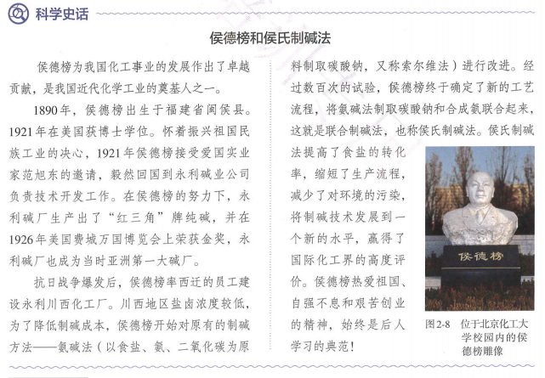
科学史话
NH₃+H₂O+CO₂=NH₄HCO₃
NH₄HCO₃+NaCl=NaHCO₃ ↓+NH₄Cl
△
2NaHCO₃ Na₂CO₃+H₂O+CO₂↑

Slide 30
如何鉴别Na₂CO₃和K₂CO₃溶液呢？
焰色试验

Slide 31
三、焰色试验
1、定义：很多金属或它们的化合物在灼烧时都会使火焰呈现出特征颜色，根据特征颜色，可以判断试样所含的金属元素，化学上把这样的定性分析操作称为焰色试验。

Slide 32
实验2-6
2．操作步骤：
(1)洗：将铂丝(或光洁无锈的铁丝)用盐酸洗净。
(2)烧：将洗净的铂丝(或铁丝)在火焰上灼烧至无色。
(3)蘸：蘸取试样碳酸钠（溶液、固体均可）。
(4)烧：在无色的火焰上灼烧，并观察火焰的颜色。
(5)重复（1）（2）步骤

Slide 33
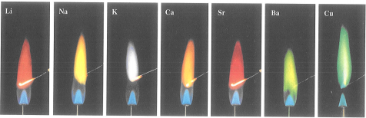
3．常见焰色反应的颜色：
紫红色 黄色 紫色 砖红色 洋红色 黄绿色 绿色
（透过蓝色钴玻璃）

Slide 34
关于焰色试验：
⑴焰色试验是一种物理方法--电子的跃迁。
⑵焰色现象与金属元素的存在有关，与物质组成无关。并不是所有的金属元素都有焰色现象。
⑶K的焰色有时要透过蓝色钴玻璃看，目的是滤去黄色的光，排除钠的干扰。

Slide 35
1.下列关于Na₂CO₃和NaHCO₃的性质比较中，正确的是（）
A.热稳定性：Na₂CO₃ < NaHCO₃
B.常温时水溶液的溶解度：Na₂CO₃ < NaHCO₃
C.相同条件下，与稀盐酸反应的快慢：Na₂CO₃ < NaHCO₃
D.与CaCl₂反应均得到白色沉淀
C

Slide 36
2、有两个无标签的试剂瓶，分别装有Na₂CO₃和NaHCO₃，有四位同学为鉴别它们采用以下不同方法，其中可行的是( )。
A.分别将它们配制成溶液，再加入澄清石灰水
B.分别将它们配制成溶液，再加入NaOH溶液
C.将它们配制成溶液，再分别加到盐酸中
D.分别加热，再用石灰水检验是否有CO₂产生
D

Slide 37
.3.下列说法正确的是（ ）
A.焰色试验为黄色，说明该物质中肯定含有钠元素
B.某物质的焰色试验为黄色，说明一定不含有钾元素
C.焰色试验不能用于物质的鉴别
D.焰色试验是化学变化
A

Slide 38


